Slide 1




Bài 31
an ăn ân

Slide 2
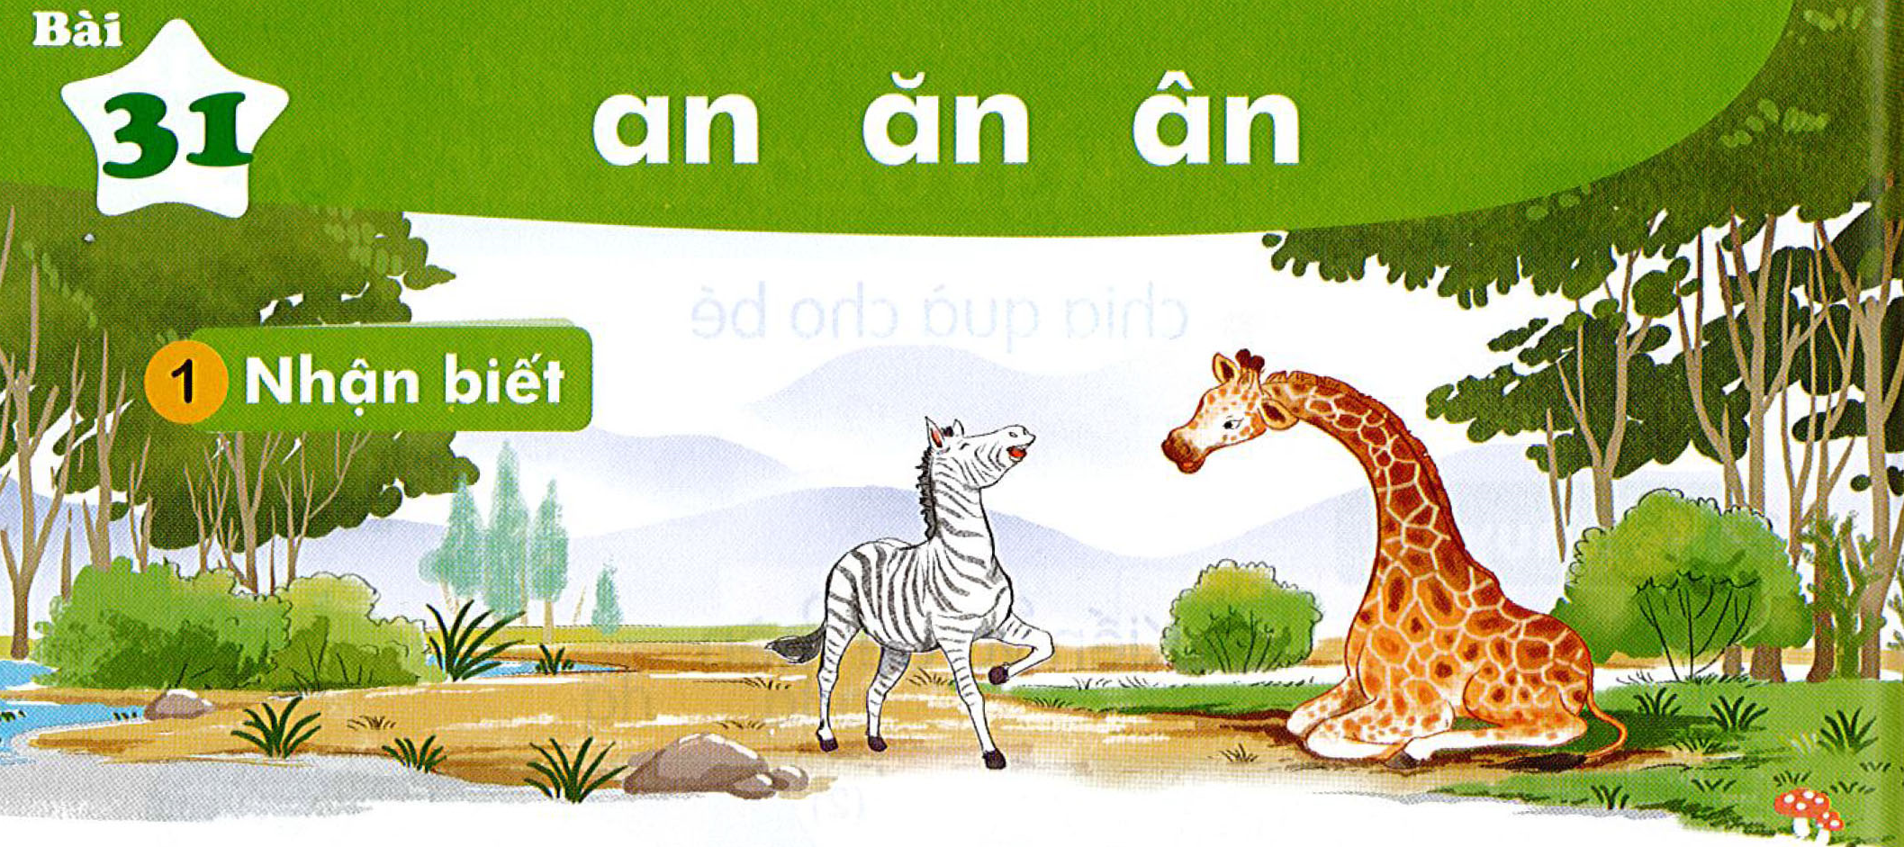
ăn
an
Ngựa vằn và hươu cao cổ là đôi bạn thân.
ân

Slide 3
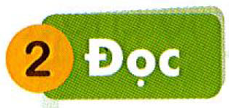
an
ăn
ân
b
an
bạn
bản nhãn gắn
lặn bận gần

Slide 4
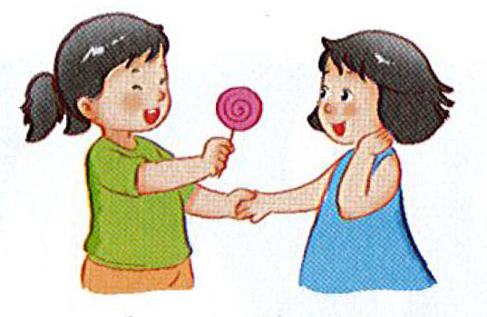
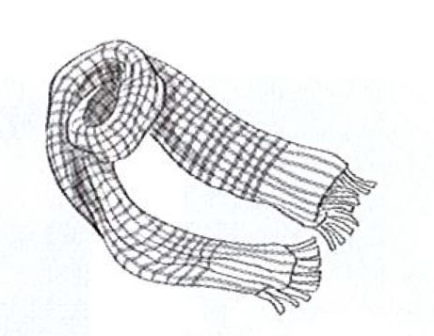
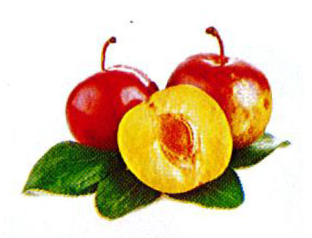
bạn thân
khăn rằn
quả mận

Slide 5
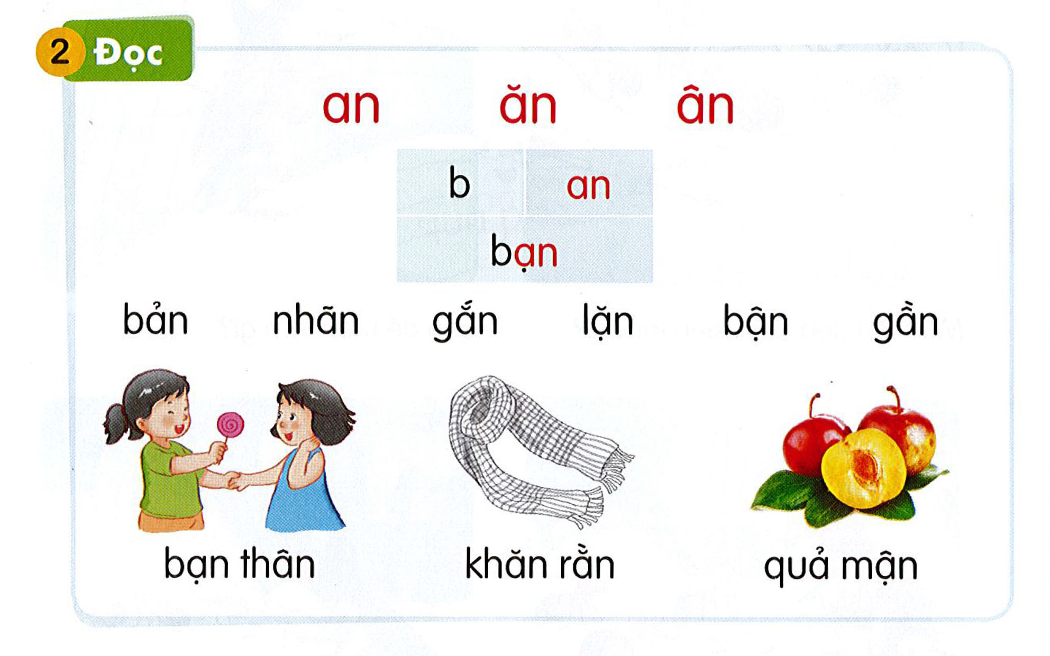

Slide 6
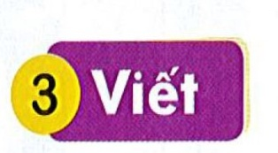
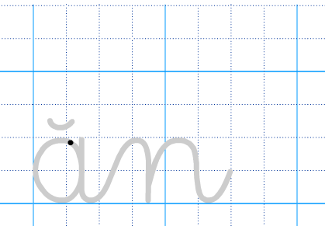
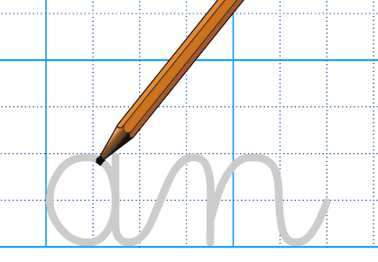
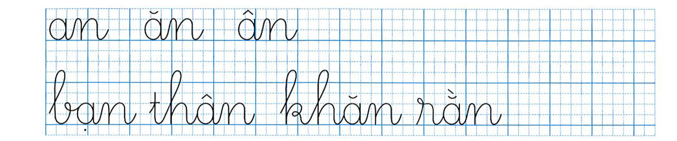
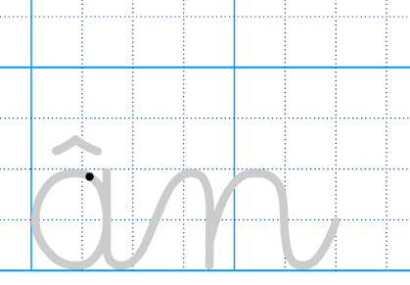

Slide 7
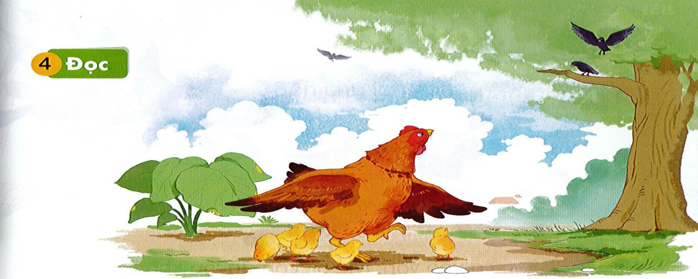
Đàn gà cứ tha thẩn gần chân mẹ. Đã có mẹ che chắn, cả đàn chả sợ gì lũ quạ dữ.

Slide 8
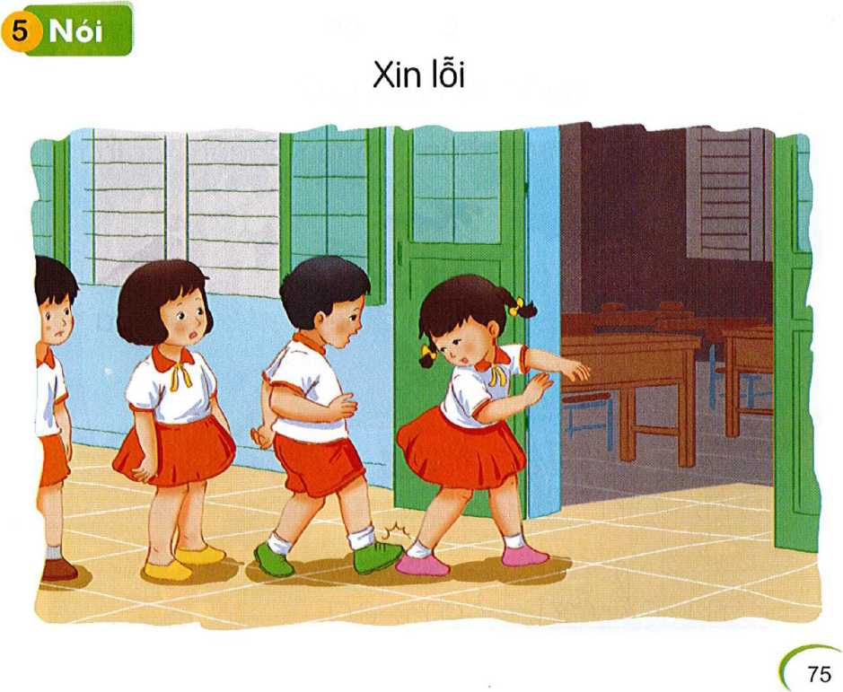
Xin lỗi

